Slide 1
Da lunedì prossimo fino almeno a metà novembre le mie lezioni di lingua neerlandese I si svolgeranno in Aula Magna.
Per l’assistenza linguistica del martedì verrete divisi in due gruppi da 30. Un gruppo farà lezione dalle 15 alle 16 e l’altro gruppo dalle 16 alle 17. La lettrice farà la stessa lezione ripetuta con i due gruppi. In questo modo non fate quattro ore di fila come la scorsa volta. L’aula sarà la D1.
Nei giorni 25 ottobre e 8 novembre l’assistente linguistica sarà Elisabeth Braem. Dal 22 novembre in poi avrete Emma Bologna.
Visto che per adesso la priorità è andare avanti con la grammatica, il seminario della prof.ssa Matilde Soliani sarà spostato al 15 novembre.
Per quanto riguarda la masterclass di Claudia Di Palermo, ho letto i testi che farà tradurre e ci siamo rese conto che potrebbero essere ancora troppo difficili. Quindi l’idea è che voi il 25 ottobre facciate lezione regolarmente con me (13-15) e con Elisabeth (15-17), così andiamo avanti con il programma. In compenso la dott.ssa Di Palermo passerà in Aula Magna all’inizio della mia lezione di martedì 25 e sarà lieta di rispondere alle vostre domande sulla traduzione dal neerlandese.

Slide 2
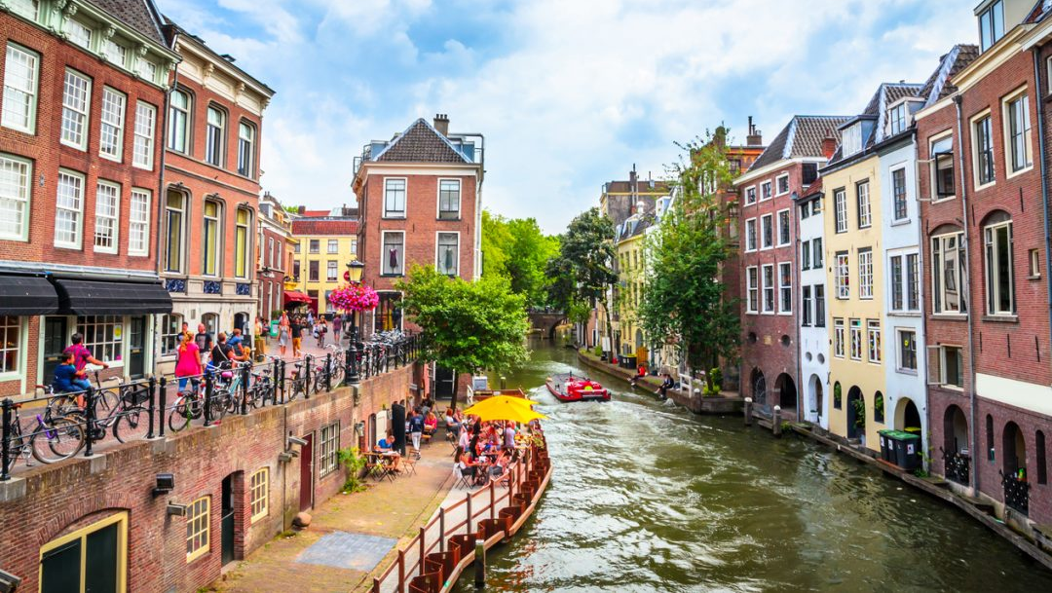
Les 3
24 oktober 2022

Slide 3
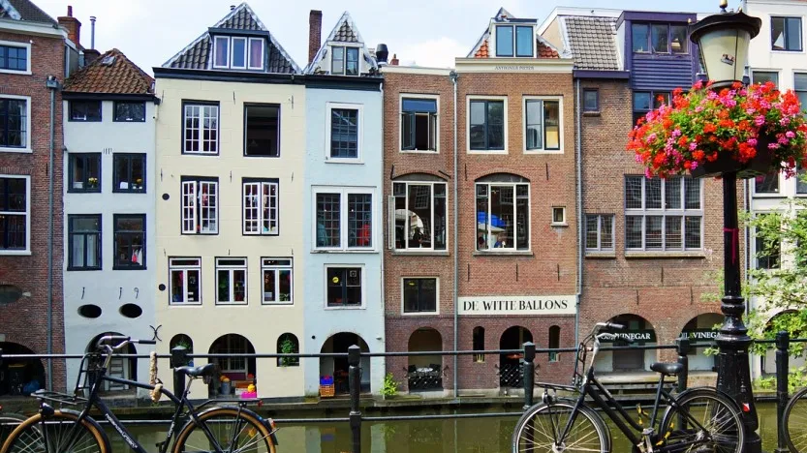
Utrecht is het bruisende (levendig) en kloppende hart van Nederland. De stad is gebouwd rondom de Domtoren.Utrecht heeft schitterende (prachtig, fantastisch) grachten met bijzondere werfkelders vol cafés en terrassen aan het water. Naast de Domtoren telt Utrecht nog honderden andere monumenten, die bijdragen aan een bijzondere atmosfeer in de eeuw enoude universiteitsstad.

Slide 4
De stam van de werkwoorden
LOPEN > LOP > LOOP ---------Ik loop, jij loopt, hij/zij loopt, wij lopen…
MAKEN > MAK > MAAK ------ik maak, jij maakt, hij/zij maakt, wij maken
Perché non si può avere LOP, MAK?
Perché sono vocali lunghe in sillaba chiusa, quindi si devono scrivere con due segni grafici.
LO-PEN > LOOP ---- ik loop, jij loopt, hij loopt, wij lopen…
MA-KEN > MAAK --- ik maak, jij maakt, hij maakt, wij maken…

Slide 5
OEFENINGEN MET WERKWOORDEN
PRATEN (parlare) IK PRAAT, JIJ PRAAT…
VERGETEN (dimenticare) IK VERGEET
HOREN (sentire) IK HOOR
WETEN (sapere) IK WEET JIJ WEET HIJ/ZIJ/HET WEET, WIJ WETEN…
HUREN (affittare)
ROKEN (fumare)
PRIJZEN (lodare) IK PRIJS
DELEN (dividere) IK DEEL, JIJ DEELT…
METEN (misurare)
BELOVEN (promettere)
GELOVEN (credere)
LOZEN (scaricare) IK LOOS

Slide 6
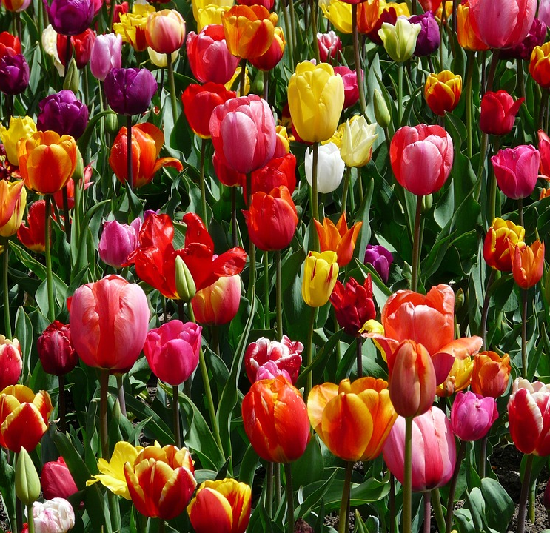
Let op!
Le consonanti Z e V diventano S e F
BELOVEN > BELOOV > BELOOF
GELOVEN > GELOOV > GELOOF

Slide 7
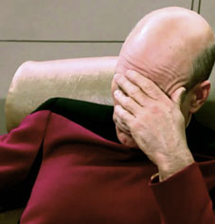
ANCORA VERBI
Alcuni verbi presentano solo la desinenza –n all’infinito
Gaan (andare)
Staan (stare)
Slaan (picchiare)
Zien (vedere)
Doen (fare)
Per trovare la radice si toglie la –n
Ik ga, jij gaat, hij/zij gaat, wij gaan…
Ik sta, jij staat, hij/zij staat, wij staan…
Ik sla…
Ik zie
Ik doe

Slide 8
EVEN OEFENEN Mio padre fa la spesa Voi chiedete tante cose Io vedo il sole Il gatto beve il latte Io compro le mele Io ho una televisione Io scrivo due lettere La ragazza piange (huilen)
Mijn vader doet boodschappen
Jullie vragen vele dingen
Ik zie de zon
De kat drinkt melk
Ik koop de appelen
Ik heb een televisie
Schrijven
Ik schrijf twee brieven
Het meisje huilt

Slide 9
TWEE BELANGRIJKE DINGEN
Meervoud met – EN
Meervoud met – S

Slide 10
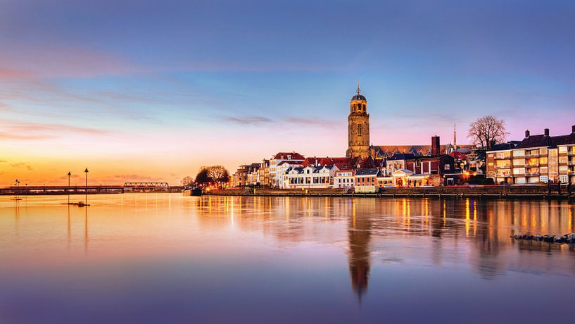
DE MEERVOUD
EN (parole monosillabiche)
Fiets > fietsen
Schroef > schroeven
Vracht > vrachten
Vrouw > vrouwen
Brief > brieven
Boek > boeken

Slide 11
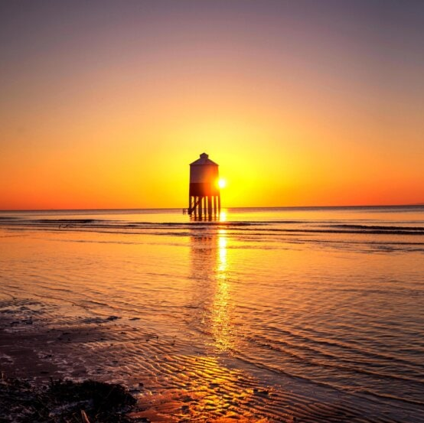
DE MEERVOUD
EN
Strand > stranden
Raam > ramen
Deur > deuren
Pak > pakken

Slide 12
LET OP!!!!
Bom (bomba) – bommen
Boom (albero) – bomen

Slide 13
LET OP!
Le parole che terminano con –F o –S si sonorizzano al plurale e mettono –V e -Z
DIEF (ladro) > DIEVEN
PRIJS (premio) > PRIJZEN
SLAAF (schiavo) > SLAVEN
GRAAF (conte) > GRAVEN
FOTOGRAAF > FOTOGRAFEN
FILOSOOF > FILOSOFEN

Slide 14
UITZONDERINGEN Zoon > zoons/zonen (figli) Oom > ooms (zii) Broer > broers (Fratelli)

Slide 15
WOORDEN MET –IE
Per le parole con l’accento sull’ultima sillaba, si aggiunge la desinenza – ËN
KNIE (ginocchio) > KNIEËN
THEORIE > THEORIEËN
THERAPIE > THERAPIEËN
KOLONIE > KOLONIËN
BACTERIE > BACTERIEËN

Slide 16
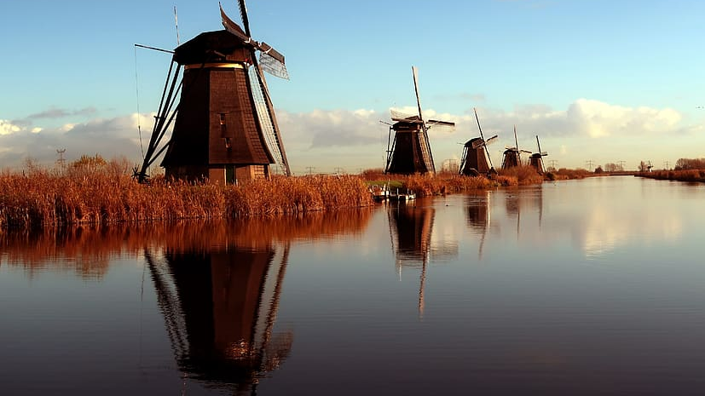
MEERVOUD MET -S

Slide 17
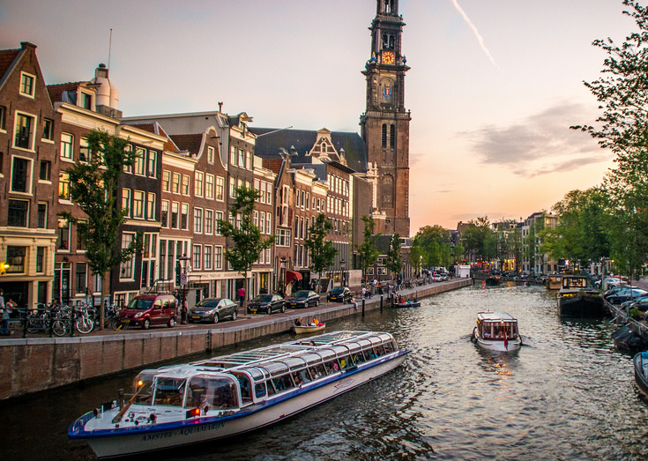
Parole che terminano con –e
Ziekte > ziektes
Horloge > horloges

Slide 18
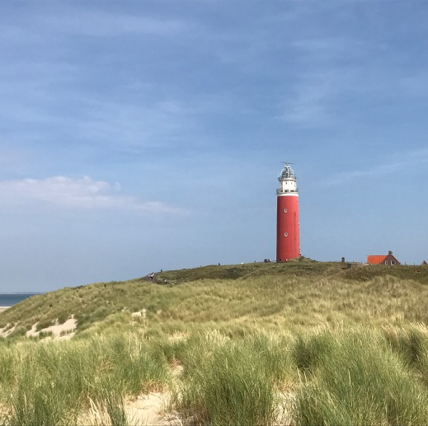
- El, - em, -en, -er Tafels (tavoli) Bezems (scope) Jongens (ragazzi) Vissers (pescatori)

Slide 19
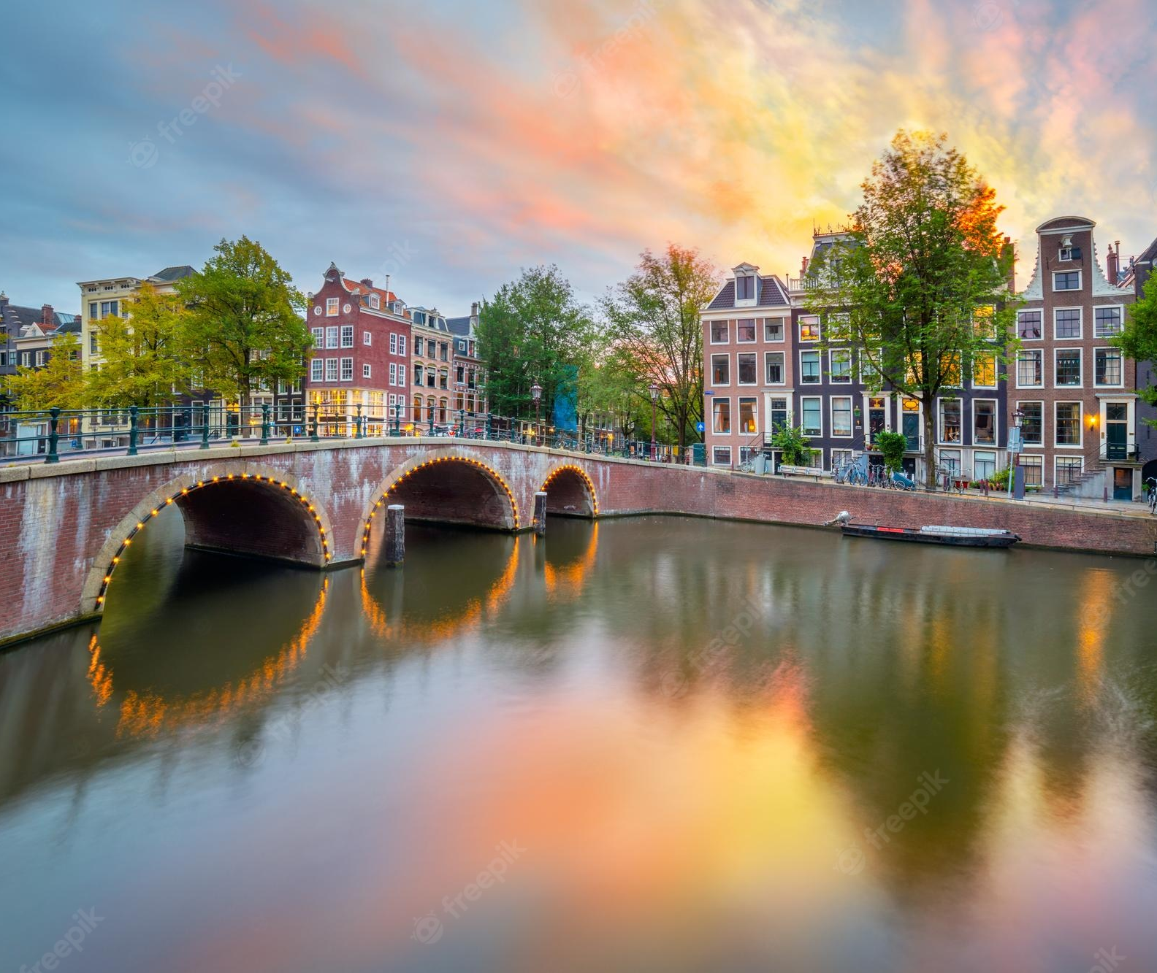
Parole che terminano con -a, i, o, u, y (prestiti da altre lingue) oma’s baby’s radio’s paraplu’s lobby’s

Slide 20
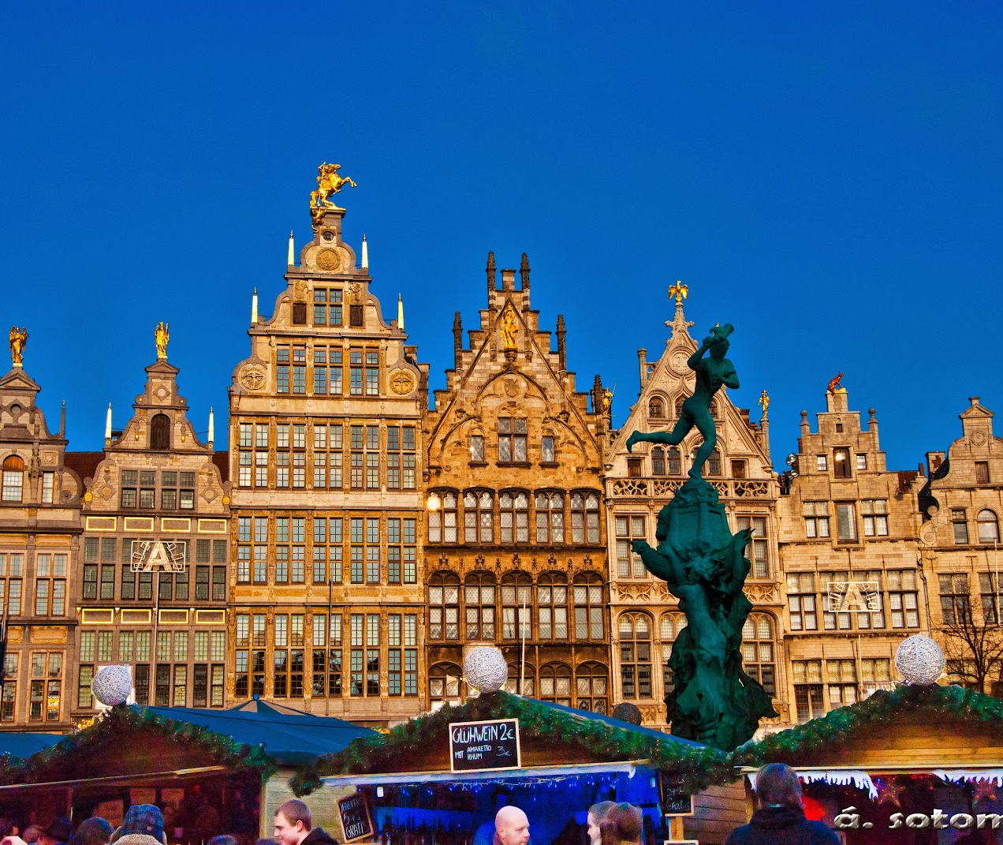
Prestiti (quasi tutti con –s) Experts Films Ingenieurs Ambassadeurs Passagiers

Slide 21
www.wooclap.com/SPLKBP

Slide 22
OEFENINGEN MET DE SYLLABEN
 | APERTA | CHIUSA | Singolare/plurale (per i nomi)
Landen (Lan-den)
Mannen (man-nen)
Namen (na-men)
Talen (ta-len)
Leren (le-ren)
Spreken (spre-ken)
Werken (wer-ken)
Horen (ho-ren)
Sporten (spor-ten)
Wonen (wo-nen)

Slide 23
RICAPITOLANDO
PLURALE
Sostantivi con –a, -i, -o, -u, -y -------- ‘s (oma’s, baby’s, hobby’s)
Sostantivi con –e, -é, el, em, en, er ------ s (cafés, lepels, computers, drankjes, regels)
Tutto il resto (tranne alcune eccezioni) ------ EN
Le sillabe aperte hanno vocali lunghe (AA, OO, UU)
Le sillabe chiuse hanno vocali brevi

Slide 24
www.wooclap.com/UUUQYL

